Slide 1
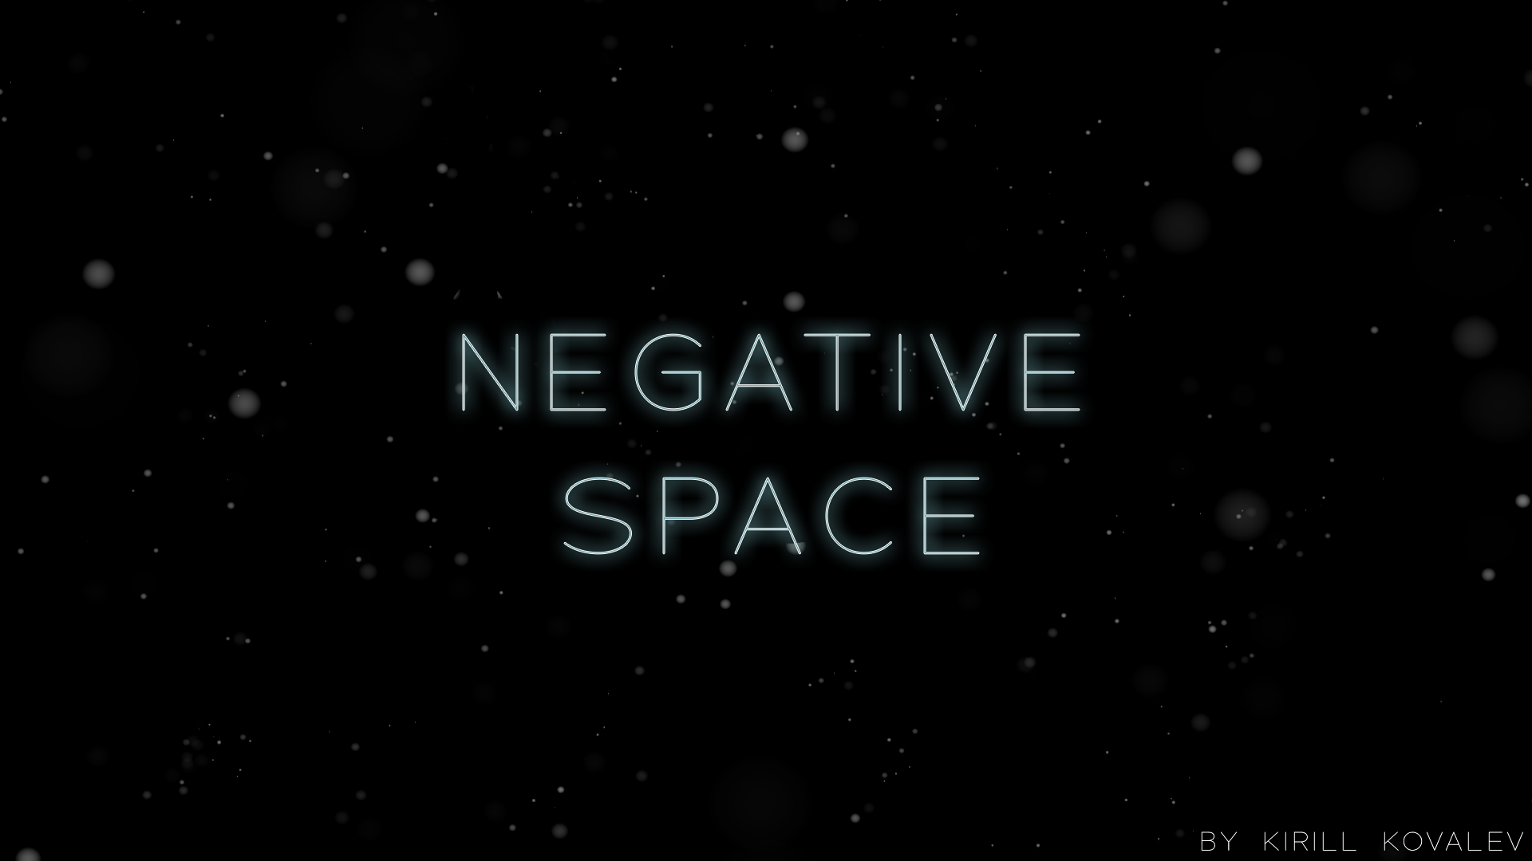
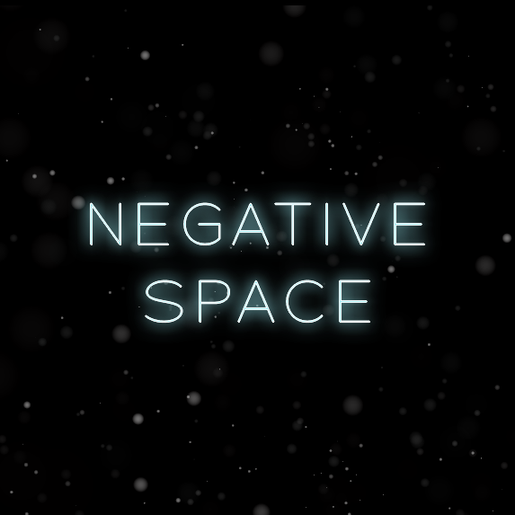
Negative Space
Проект Кирилла Ковалёва

Slide 2
La idea del proyecto era escribir un RPG de texto en la plataforma Telegram del bot. La aplicación debería haber proporcionado las siguientes características:
Mover entre ubicaciones
Sistema de diálogo
Sistema de comercio
Sistema de inventario
Sistema de combate

Slide 3
La interacción con Telegram en el proyecto se implementa con la ayuda de la biblioteca Telebot. Todas las clases del juego se dividen en dos tipos: game_classes y bot_classes, en las clases de "juego" se mantiene la lógica principal del juego: interacción con cosas, sistema de combate, sistema de equipamiento, etc.
Clases de juego
Clases de "juego"
"Clases De Bot"
BaseHandler
Player
BaseEnemy
BaseItem
BaseLocation
BaseDialog

Slide 4
Estructura de archivos
RPG
bot_classes
consts
game_classes
saves
utilities.py
__main__.py
fght_system
locations
main_menu
start_game_menus
base_handler.py
game.py
payer.py
base_enemy.py
items
data
db
base_location.py
base_item.py
games.db

Slide 5
Además de la biblioteca telebot, se utilizaron los módulos integrados time (para simular las cargas y la Duración de las acciones), random (para determinar la probabilidad de error en el sistema de batalla), os (para usar variables de configuración) y el módulo de terceros SQL-alchemy(para guardar datos de juegos en la base de datos)

Slide 6
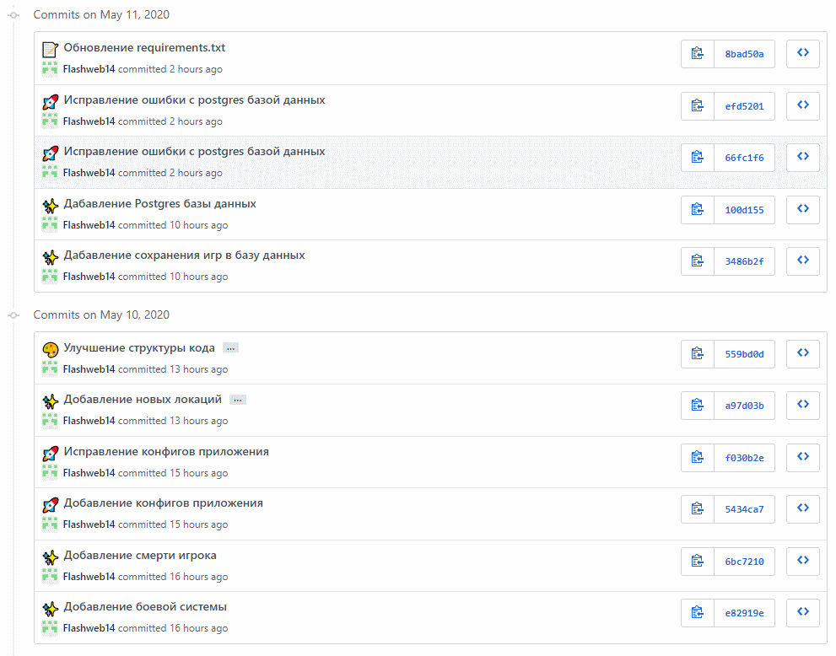
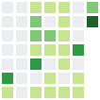
Trabajando en Git

Slide 7
Guardar juegos implementados a través de postgres base de datos. En la base de datos en la tabla games para cada juego se almacena su id (dependiente del chat) y los datos que requieren guardar para interactuar con la base la clase Game tiene los métodos save() y load_save()

Slide 8
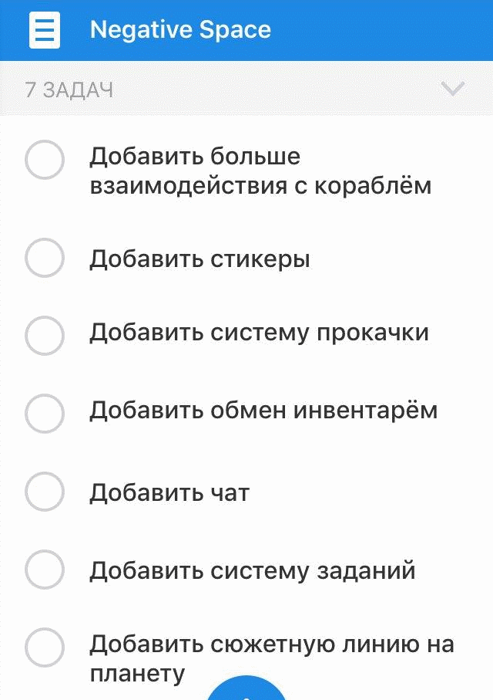
Este proyecto tiene un gran potencial para el desarrollo, ya que en él, como en todos los juegos, se puede añadir infinitamente nuevas mecánicas

Slide 9
Gracias por su atención!

